Slide 1


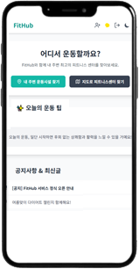
Fit.Hub
AI와 함께하는 피트니스
내 집 주변 헬스케어 탐색
내 손안의 AI 피트니스 파트너
피트니스
내 손안에서
찾는다
Team FitStack
Announcement date. 25.8.28

Slide 2
AGENDA
팀원 소개
주요 코드 설명 및 기능 시연
팀원 소개 및 업무 분담
컬렉션 선택 이유
보안기능
로그인상태 전역 관리
회원가입, 로그인
마이페이지
카카오 로그인
게시판(사용자, 관리자)
관리자 페이지
채팅 방식
채팅 (1대1, 단체)
지도기반 탐색
프로젝트 주제 선정
프로젝트 선정 동기
시장기회
우리가 해결하려는 문제
솔루션
개발 환경 및 기술 스택 선택
백엔드 개발 환경 선택
백엔드 기술 스택
프론트엔드 기술 스택
기타 기술 스택
프로젝트 구조 설계
초기 Page&UI
테이블 연관관계
스키마 구조
시스템 아키텍쳐
디자인패턴
폴더구조

Slide 3
팀원 소개

Slide 4
팀원 소개 및 업무 분담
권 혁 준
정 한 준
고 민 석
김 정 오
프로젝트 총괄
기초 설계 작업
지도 / 스케줄러 기능 개발
발표 자료 준비
작업 총괄 및 기능 통합
로그인 기능 개발
채팅/및 기타 부가기능 개발
발표 자료 준비
기획 및 자료조사
시각 디자인 총괄
자료조사 및 리서치
발표 자료 준비
게시판 기능 개발
기능 및 자료 검수
콘텐츠 검수
발표 자료 준비

Slide 5
프로젝트 주제 선정

Slide 6
프로젝트 선정 동기
프로젝트 선정 동기
시장 기회 : 왜 지금인가?
우리가 해결하려는 문제
솔루션 : 지능형 통합 플랫폼

Slide 7
프로젝트 선정 동기
시장 기회: 왜 지금인가?
새로운 피트니스 패러다임: '헬시 플레저'와 MZ세대
헬시 플레저
MZ세대

Slide 8

프로젝트 선정 동기
시장 기회: 왜 지금인가?
새로운 피트니스 패러다임: '헬시 플레저'와 MZ세대

Slide 9
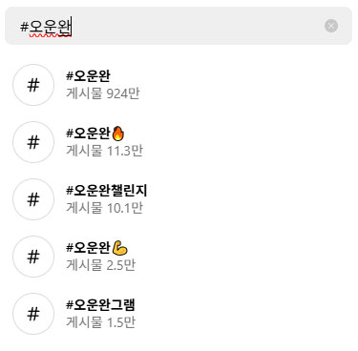
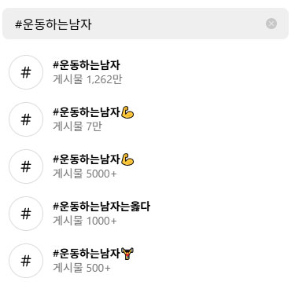
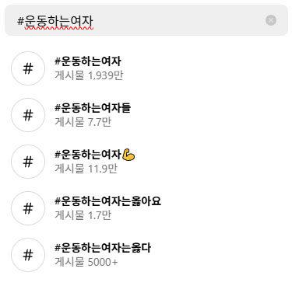
프로젝트 선정 동기
시장 기회: 왜 지금인가?
새로운 피트니스 패러다임: '헬시 플레저'와 MZ세대

Slide 10
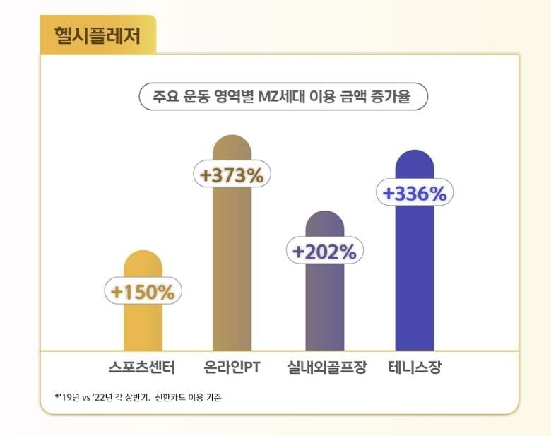
프로젝트 선정 동기
시장 기회: 왜 지금인가?
기회 Opportunity

Slide 11
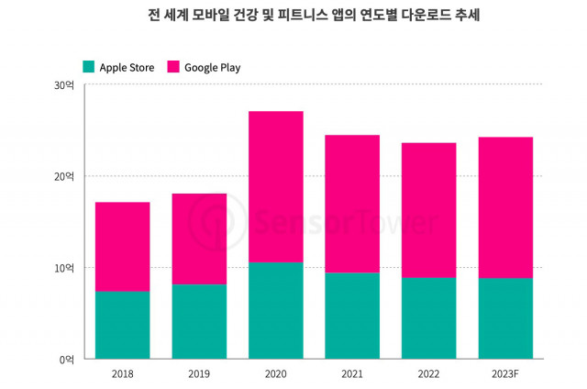
프로젝트 선정 동기
시장 기회: 왜 지금인가?
기회 Opportunity

Slide 12

프로젝트 선정 동기
우리가 해결하려는 문제
초심자의 장벽 : '짐티미데이션(Gymtimidation)'

Slide 13
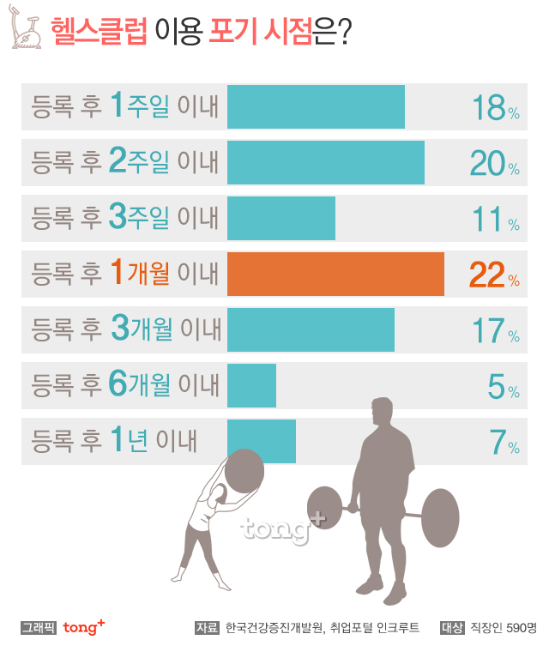
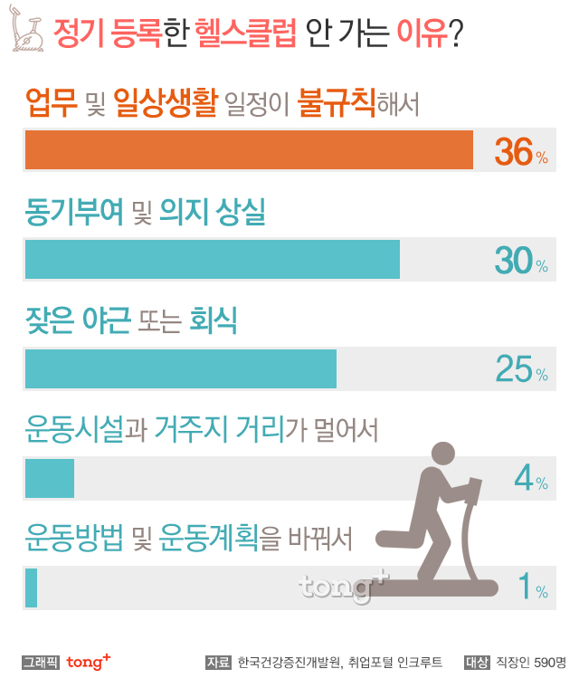
프로젝트 선정 동기
우리가 해결하려는 문제
의도와 실천의 간극 : 운동 포기의 진짜 이유

Slide 14





프로젝트 선정 동기
우리가 해결하려는 문제
시장의 비효율성 : 데이터가 분산되어 있어 개인 맞춤형 추천이 불가능
시설 검색
운동 루틴
식단 기록
시설검색 , 운동 루틴 , 식단기록

Slide 15
개발목표
사용자 기반으로 맞춤형 헬스케어 시설 정보 제공
AI를 통해 개인화된 운동 및 식단관리를 돕는
스마트 헬스케어 플랫폼 구축
주요기능
KAKAO MAP API를 이용한 위치 기반 운동 시설 검색 (리스트/지도)
Gemini api를 이용한 '오늘의 운동 팁' 및 'AI 운동 루틴’ 생

Slide 16
개발 환경 및 기술 스택 선택

Slide 17


백엔드 개발 환경 선택
Spring Boot
Java

Slide 18
백엔드 기술 스택
아키텍처 방식
API
데이터 통신 방식
REST
인증 구조
토큰/OAuth2
토큰 전략
JWT

Slide 19
백엔드 : 아키텍처 방식 (MPA vs API)
MPA
API

Slide 20
백엔드 : 데이터 통신 방식
(REST vs GraphQL vs gRPC)
REST
GraphQL
gRPC

Slide 21

백엔드 : 인증 구조
(토큰vs세션vs OAuth2)
토큰
세션
OAuth2

Slide 22
백엔드 : 토큰 전략
(JWT vs Opaque Token vs Refresh Token)
JWT
Opaque
Token
Refresh
Token

Slide 23
프론트 엔드 기술 스택
랜더링 방식
SPA
프레임워크
React
런타임 환경
Vite
확장자
JSX

Slide 24
프론트 엔드 : 랜더링 방식
(MPA vs SPA)
MPA
SPA

Slide 25



프론트 엔드 : 프레임워크
(React vs Vue vs Angular)
React
Vue
Angular

Slide 26


프론트 엔드 : 런타임 환경
(Vite vs Next.js)
Vite
Next.js

Slide 27
프론트 엔드 : 확장자
(JS vs JSX vs TS vs TSX)
JS
JSX
TS
TSX

Slide 28




기타 기술 스택 (외부 api)
Kakao
Login
Kakao
map
행정안전부
우편번호
Gemini

Slide 29
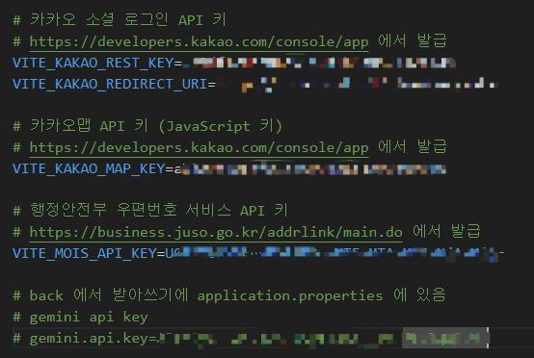
기타 기술 스택 (외부 api)

Slide 30
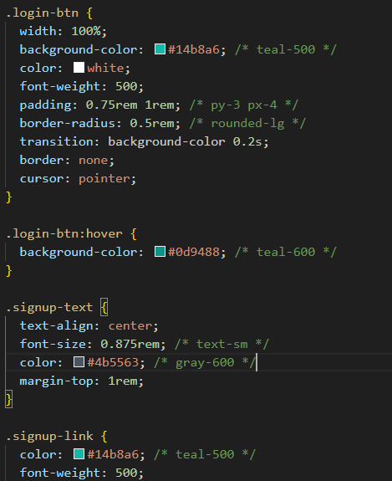
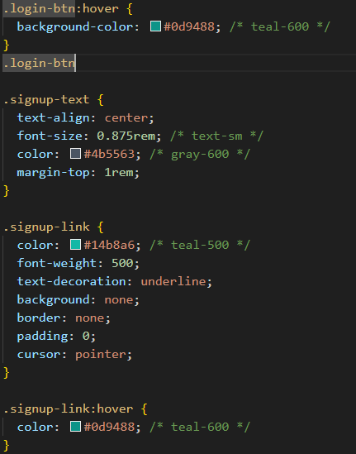
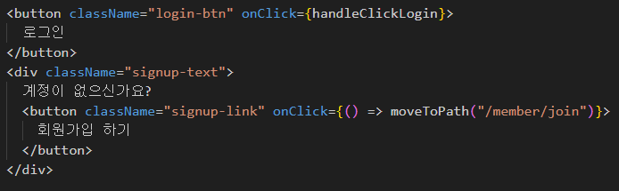
기타 기술 스택 (css)
CSS

Slide 31
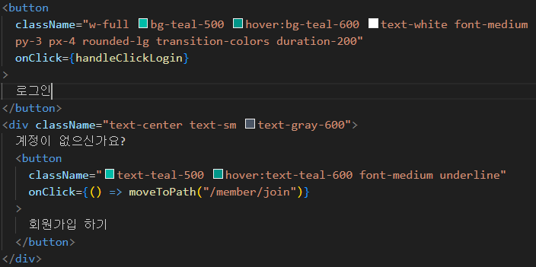
기타 기술 스택 (css)
TailwindCSS

Slide 32

기타 기술 스택 (서버)
MySQL

Slide 33
프로젝트 구조 설계

Slide 34
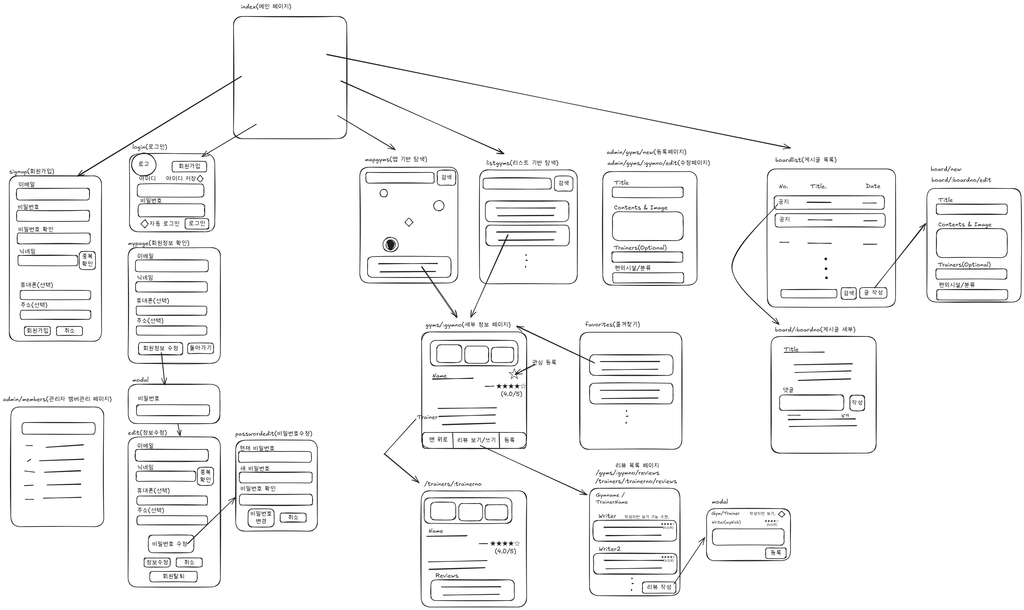
프로젝트 선정 동기
초기 Page & UI

Slide 35
MEMBER: 회원 정보 (ID, 비밀번호, 닉네임 등)
GYM: 운동 시설 정보 (시설명, 주소, 타입 등)
FAVORITE_GYMS: 즐겨찾기 시설 정보
BOARD: 커뮤니티 게시글 (게시글 번호, 제목, 내용, 작성자 ID)
ROUTINE: AI가 생성한 운동 루틴 (루틴 번호, 목표, 내용, 회원 ID)
테이블
연관관계
MEMBER ↔ BOARD (1:N)
한 명의 회원은 여러 개의 게시글을 작성가능
MEMBER ↔ ROUTINE (1:N):
한 명의 회원은 여러 개의 맞춤 루틴을 저장가능
주요관계

Slide 36
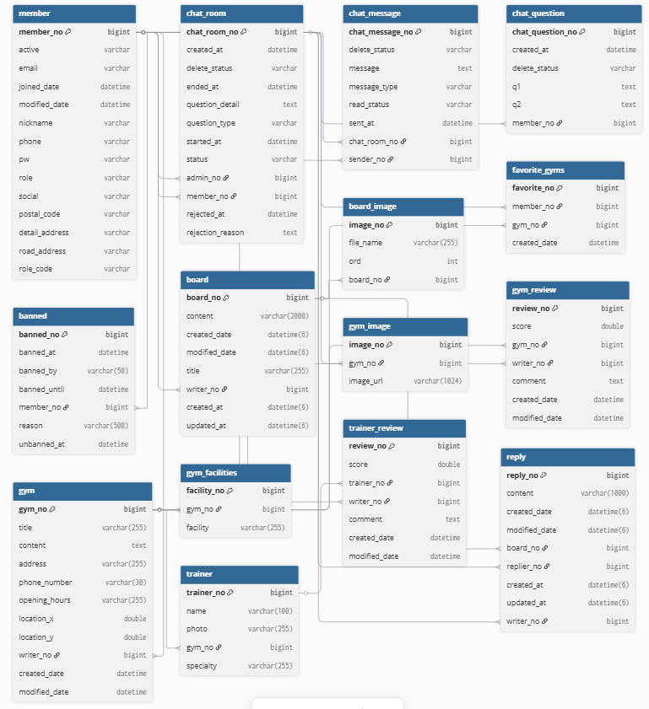
ERD (스키마 구조)

Slide 37
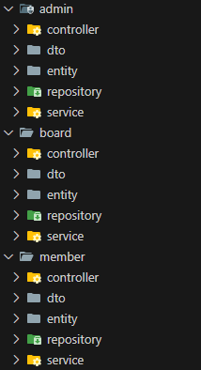
디자인 패턴 : 백엔드
MVC 패턴
MODEL
Entity + Repository + Service
VIEW
React 컴포넌트
CONTROLLER
controller

Slide 38
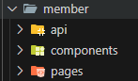
디자인 패턴 : 프론트엔드
리액트
기본 패턴
Component
Page
Api

Slide 39
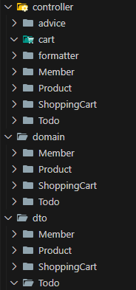
폴더구조
구조별
기능별

Slide 40
주요 코드 설명 및 기능 시연

Slide 41
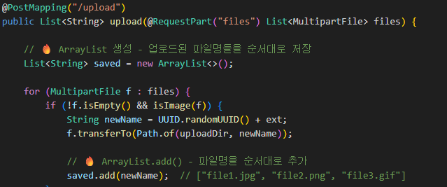
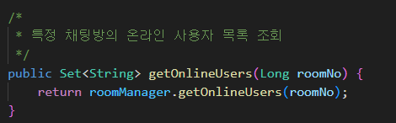
컬렉션 선택 이유 (ARRAYLIST & SET)
ARRAYLIST
SET

Slide 42
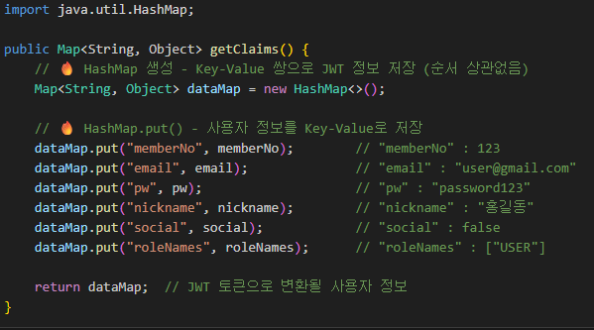
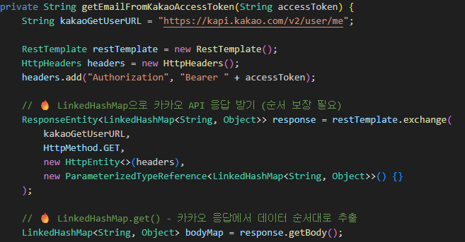
컬렉션 선택 이유
(HASHMAP & LINKEDHASHMAP)
HASHMAP
LINKED
HASH MAP

Slide 43

보안기능
사용자 요청
Custom Security Config
JWT Check Filter
@PreAuthorize
프론트 처리
서비스 이용

Slide 44
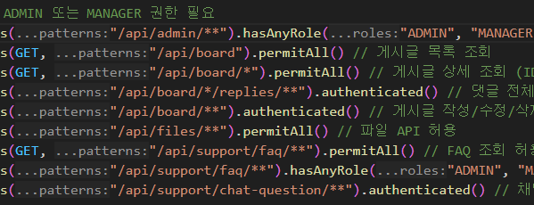
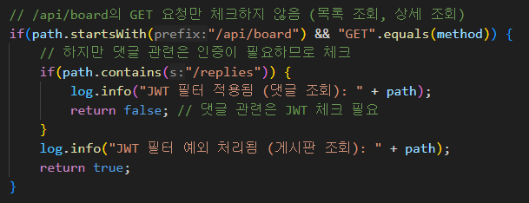
보안기능
Custom
Security
Config
JWT
Check
Filter

Slide 45
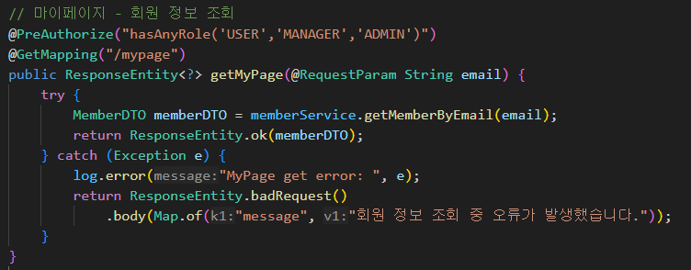
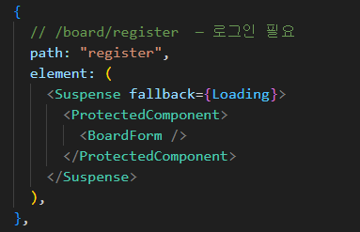
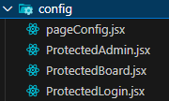
보안기능
@PreAuthorize
프론트 처리

Slide 46
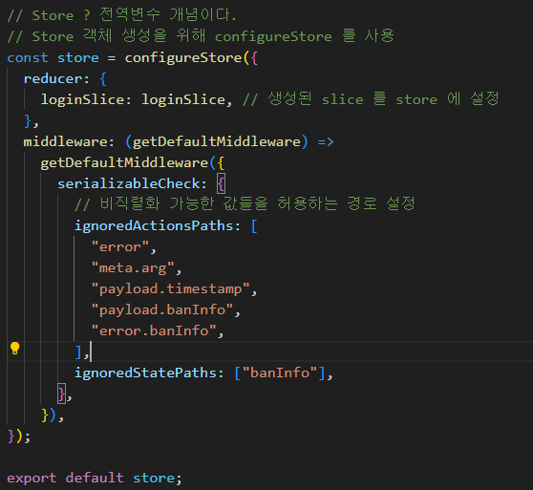
로그인상태 전역 관리
리덕스
라이브러리

Slide 47
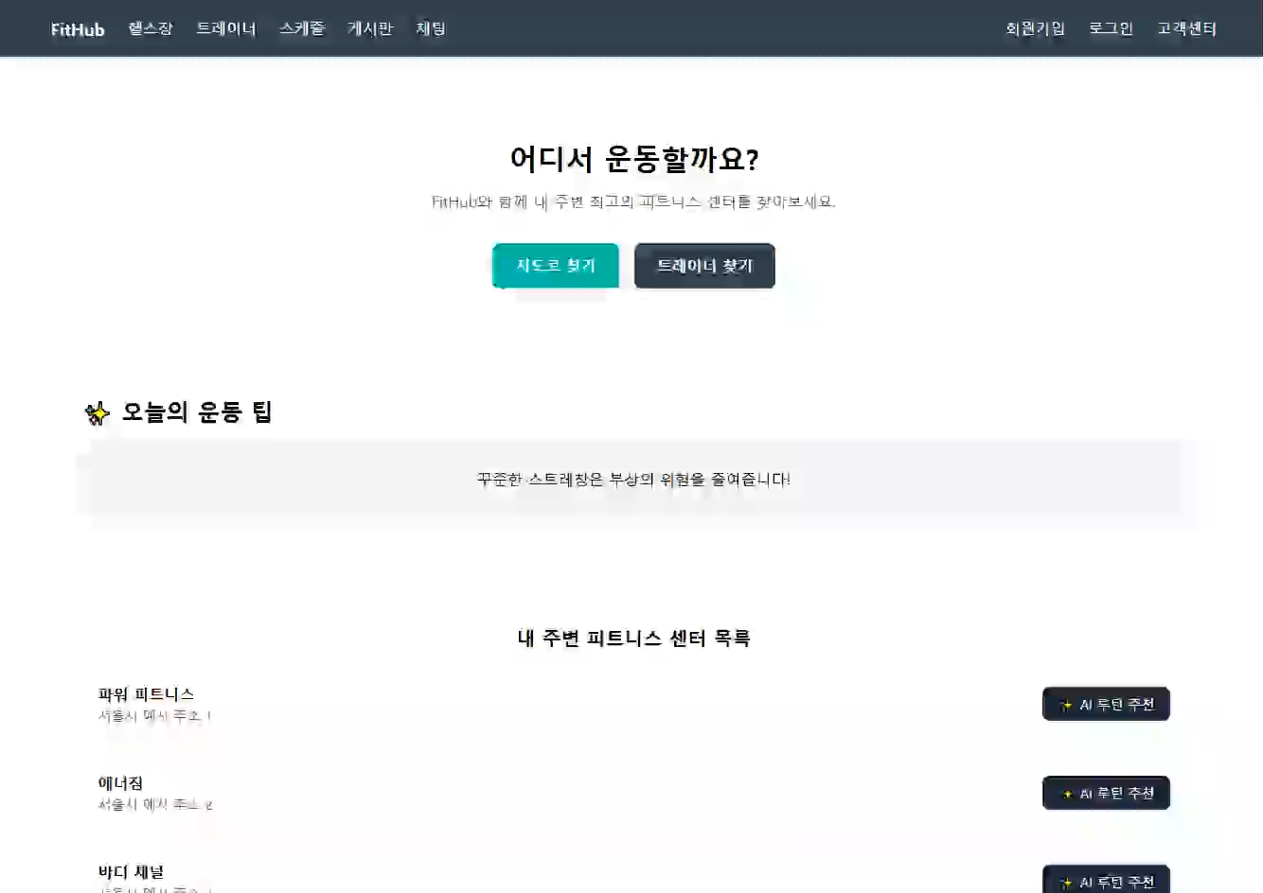
회원가입, 로그인

Slide 48

마이페이지

Slide 49

카카오 로그인

Slide 50

게시판 (사용자)

Slide 51
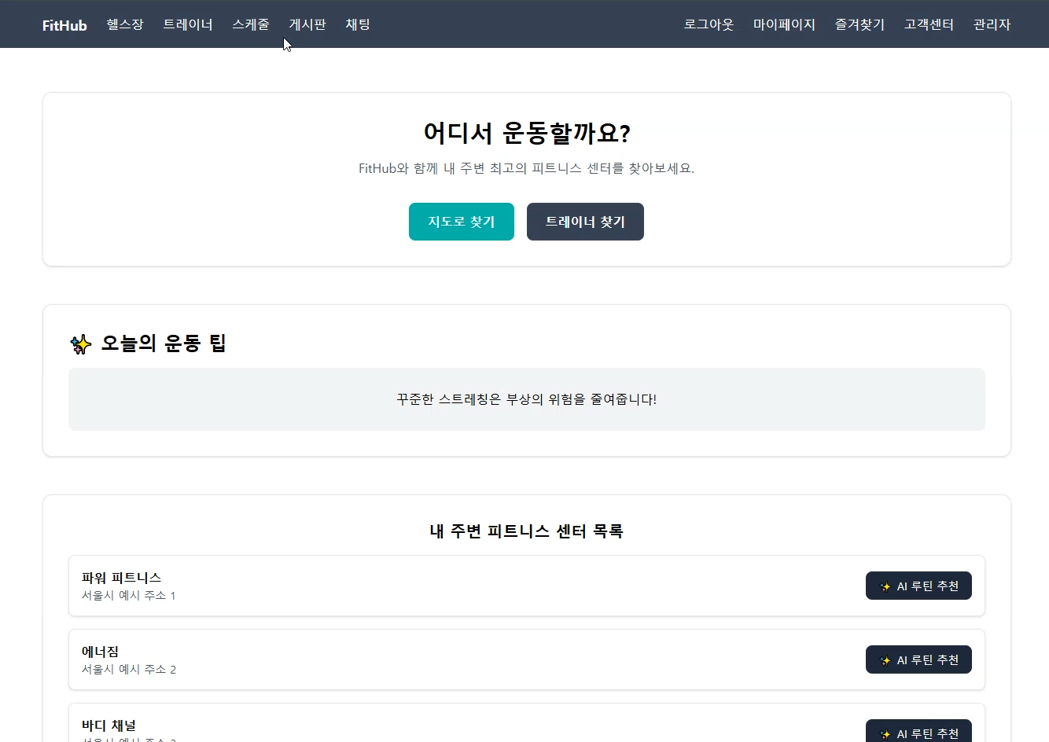
게시판 (관리자)

Slide 52
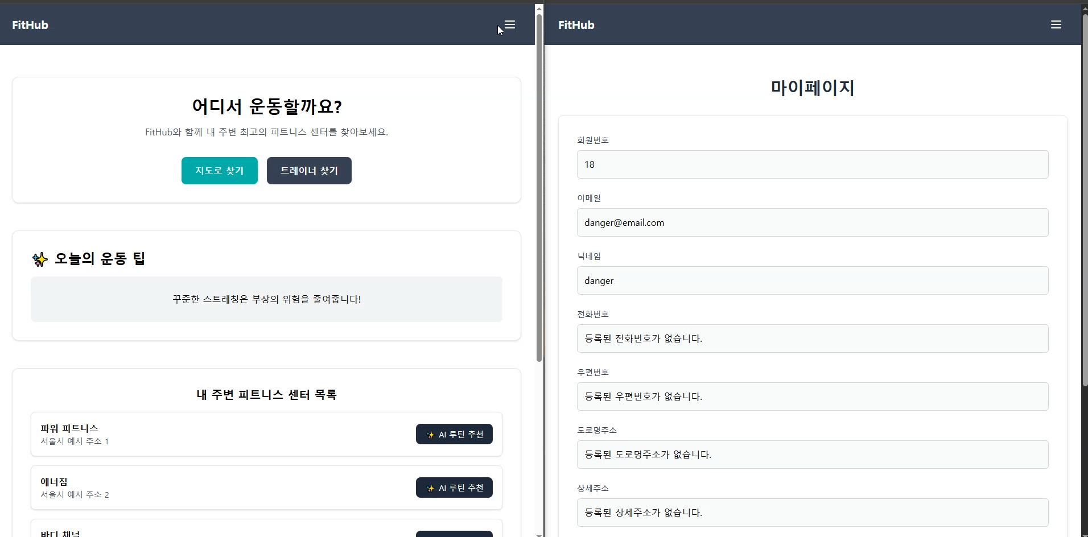
관리자 페이지

Slide 53
채팅 방식
웹소켓
폴링방식

Slide 54
메시지 브로커 방식
내부 메시지 브로커
외부
메시지
브로커
(Kafka, RabbitMQ)

Slide 55
내부 동작 방식
URL: http/https -> ws/wss
사용자1
웹소켓1
내부 메시지 브로커
사용자2
웹소켓2
구독
사용자3
웹소켓3
메서드: http -> stomp

Slide 56
메시지 전달방식
queue
topic

Slide 57
웹소켓 사용 기능
1대1 채팅
queue
단체 채팅
topic
관리자 채팅 관리
queue
topic
단체채팅 실시간 알림
topic
강제 로그아웃
queue

Slide 58
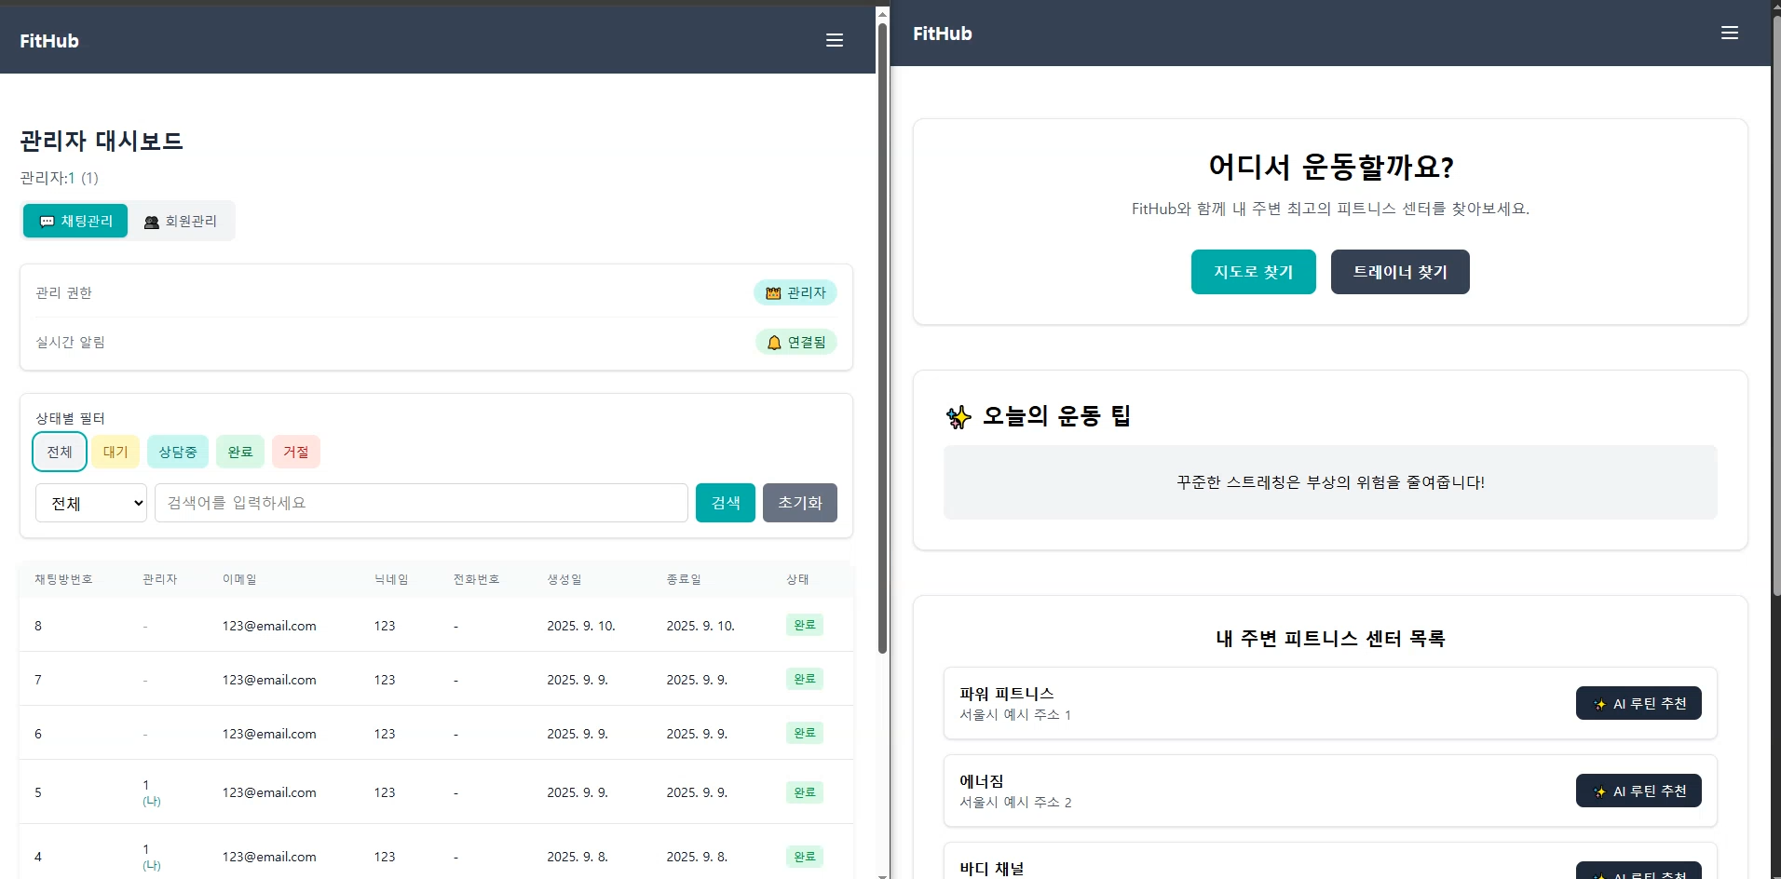
1대1 채팅

Slide 59
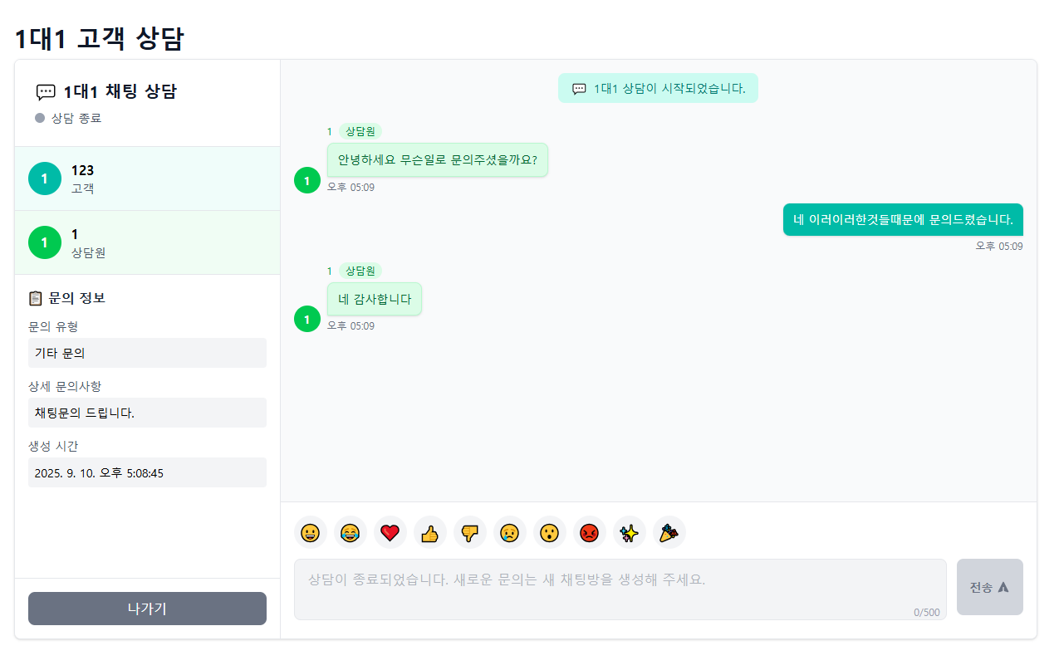
1대1채팅

Slide 60
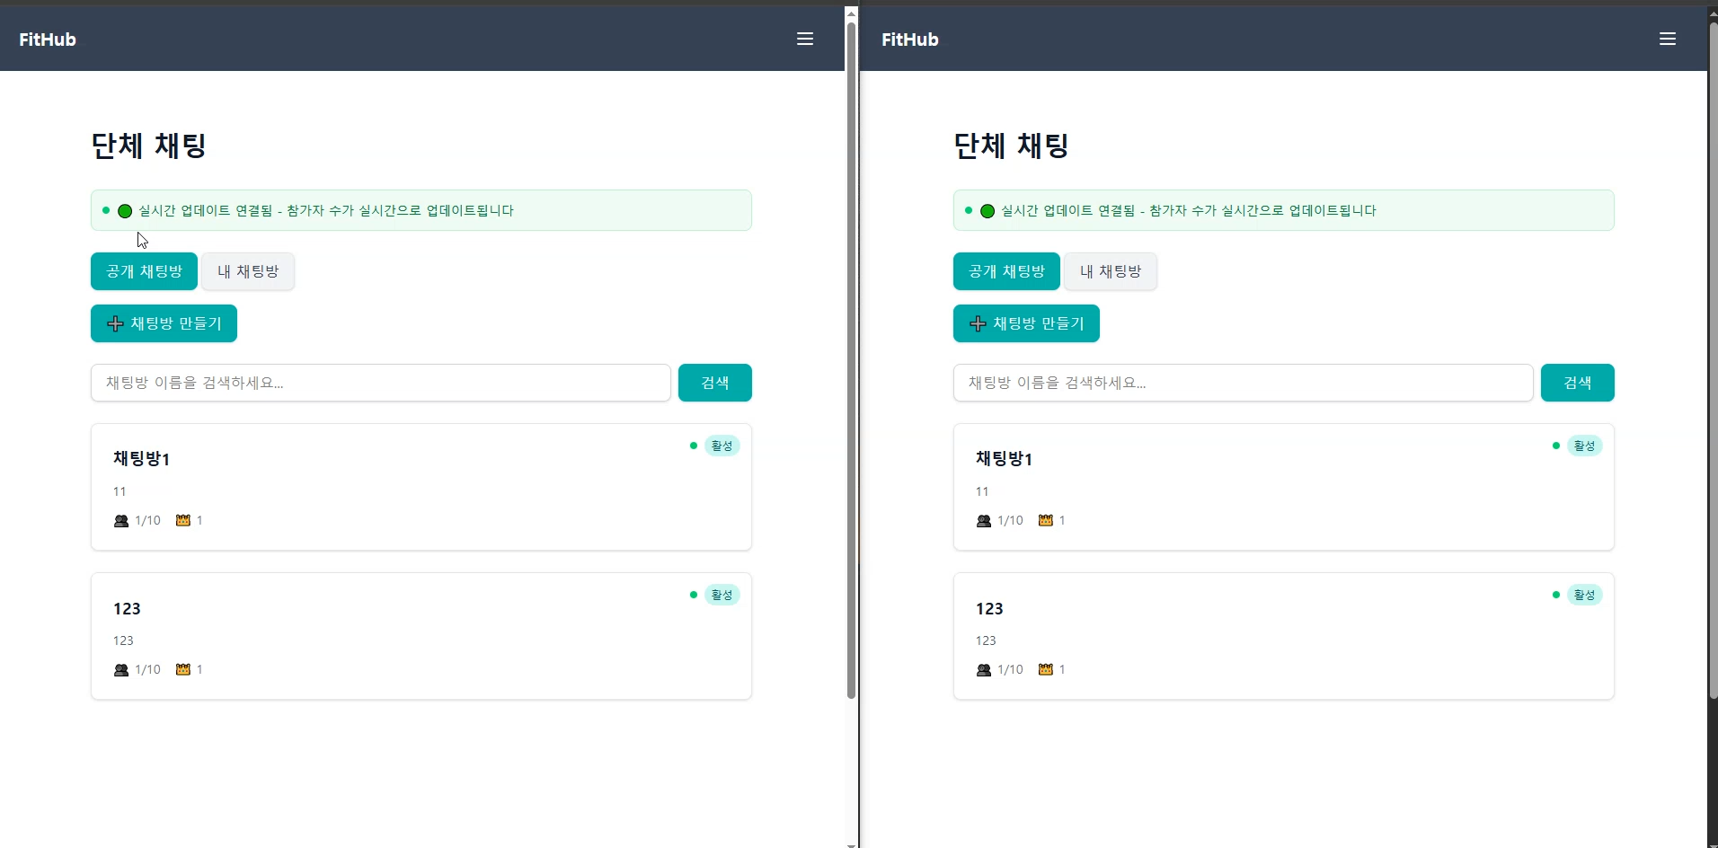
단체 채팅

Slide 61
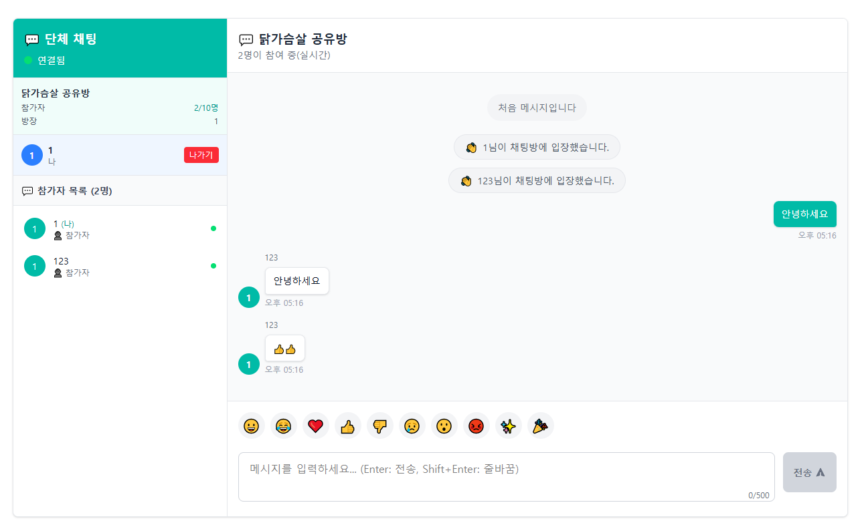
단체채팅

Slide 62
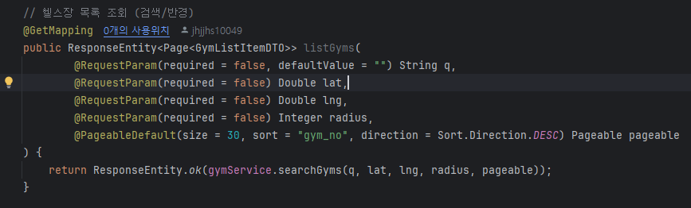
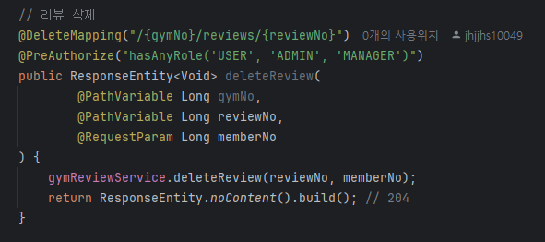
지도 기반 탐색

Slide 63
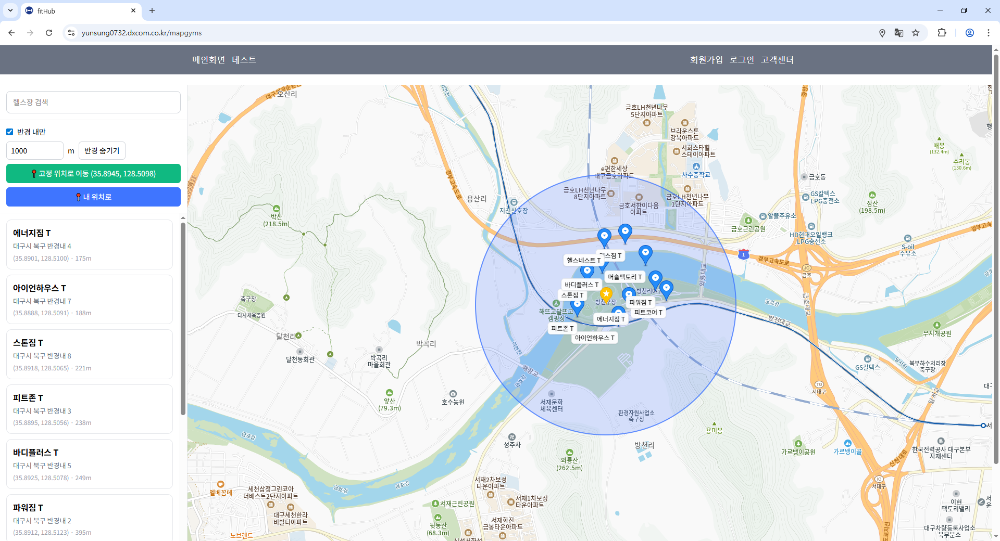
지도 기반 탐색

Slide 64
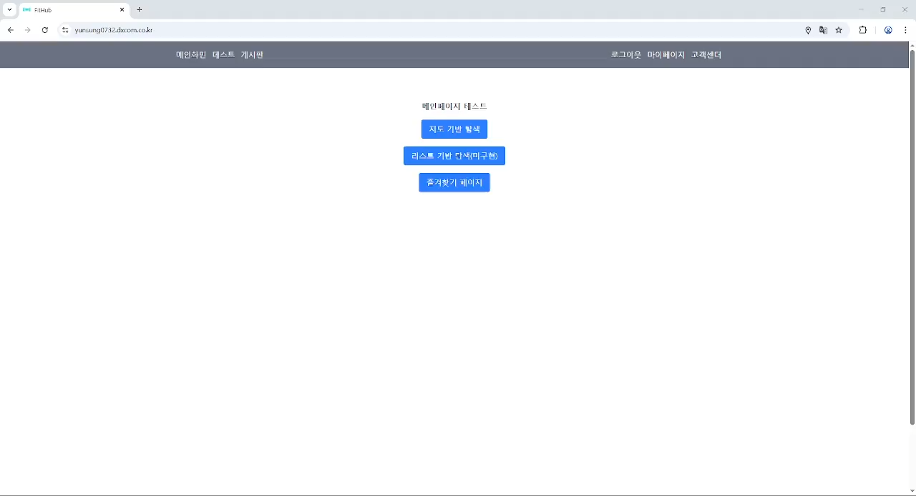
지도 기반 탐색

Slide 65
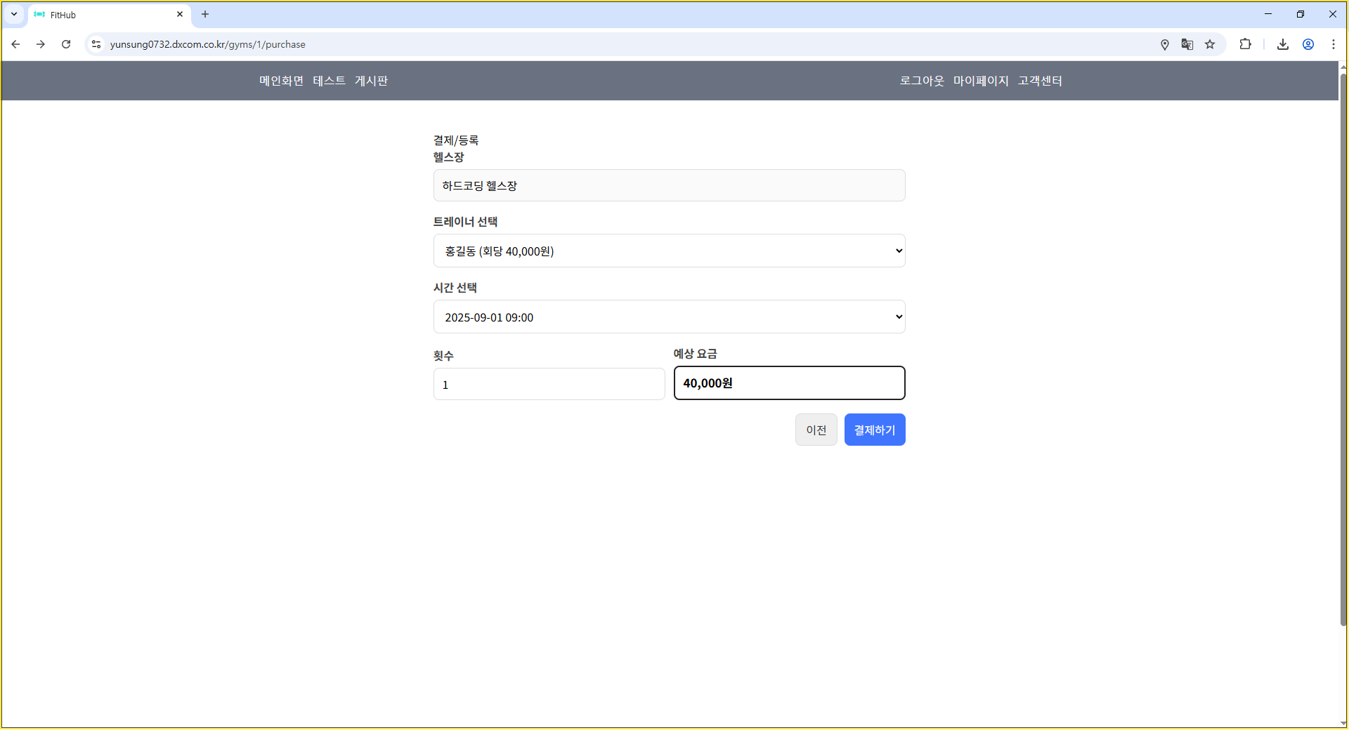
향후 계획 - AI 운동 루틴 추천

Slide 66
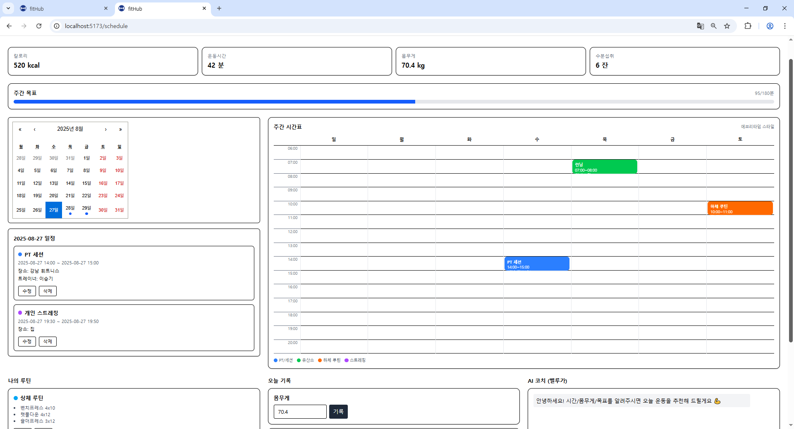
AI 운동 루틴 추천

Slide 67
Q&A

